Slide 1

CHÀO MỪNG CÁC EM
ĐẾN VỚI TIẾT TIẾNG VIỆT

Slide 2
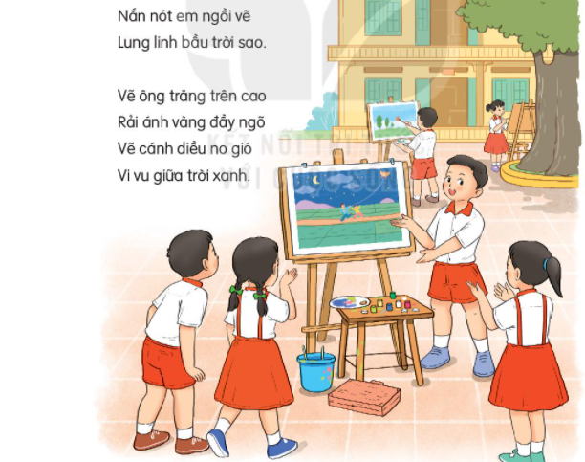
Bài
14
EM HỌC VẼ
TIẾT 1, 2. TẬP ĐỌC

Slide 3
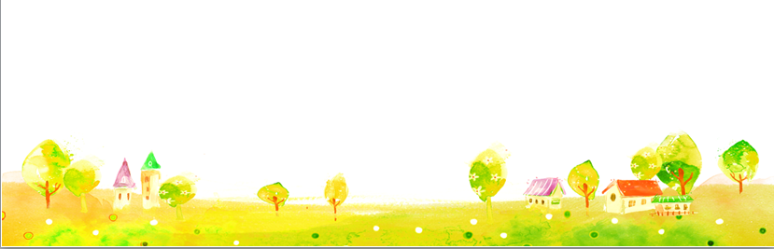
Yêu cầu cần đạt:
Đọc, ngắt nghỉ đúng nhịp thơ.
Hiểu nghĩa một số từ: rải, rẽ sóng.
Nắm được nội dung bài: Hiểu được tình yêu thiên nhiên được khắc họa trong bức vẽ của bạn nhỏ cũng như tình yêu thiên nhiên và cuộc sống của bạn nhỏ.
Luyện tập theo văn bản đọc.

Slide 4
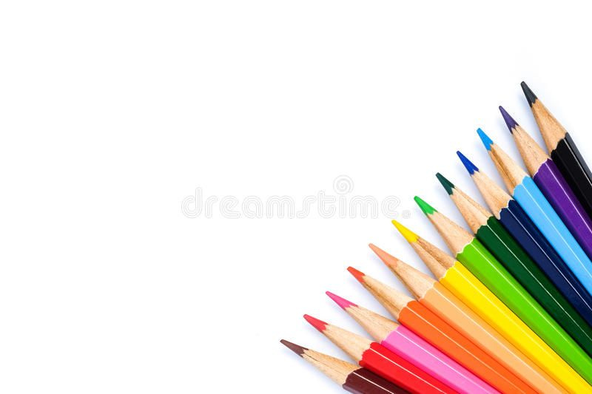

TIẾT 2

Slide 5

EM HỌC VẼ
Vẽ biển cả trong lành
Có một con thuyền trắng
Giương cánh buồm đỏ thắm
Đang rẽ sóng ra khơi.
Vẽ cả ông mặt trời
Và những chùm phượng đỏ
Trên sân trường lộng gió
Gọi ve về râm ran.
Hôm nay trong lớp học
Với giấy trắng, bút màu
Nắn nót em ngồi vẽ
Lung linh bầu trời sao.
Vẽ ông trăng trên cao
Rải ánh vàng đầy ngõ
Vẽ cánh diều no gió
Vi vu giữa trời xanh.
(Phan Thị Diên)

Slide 6
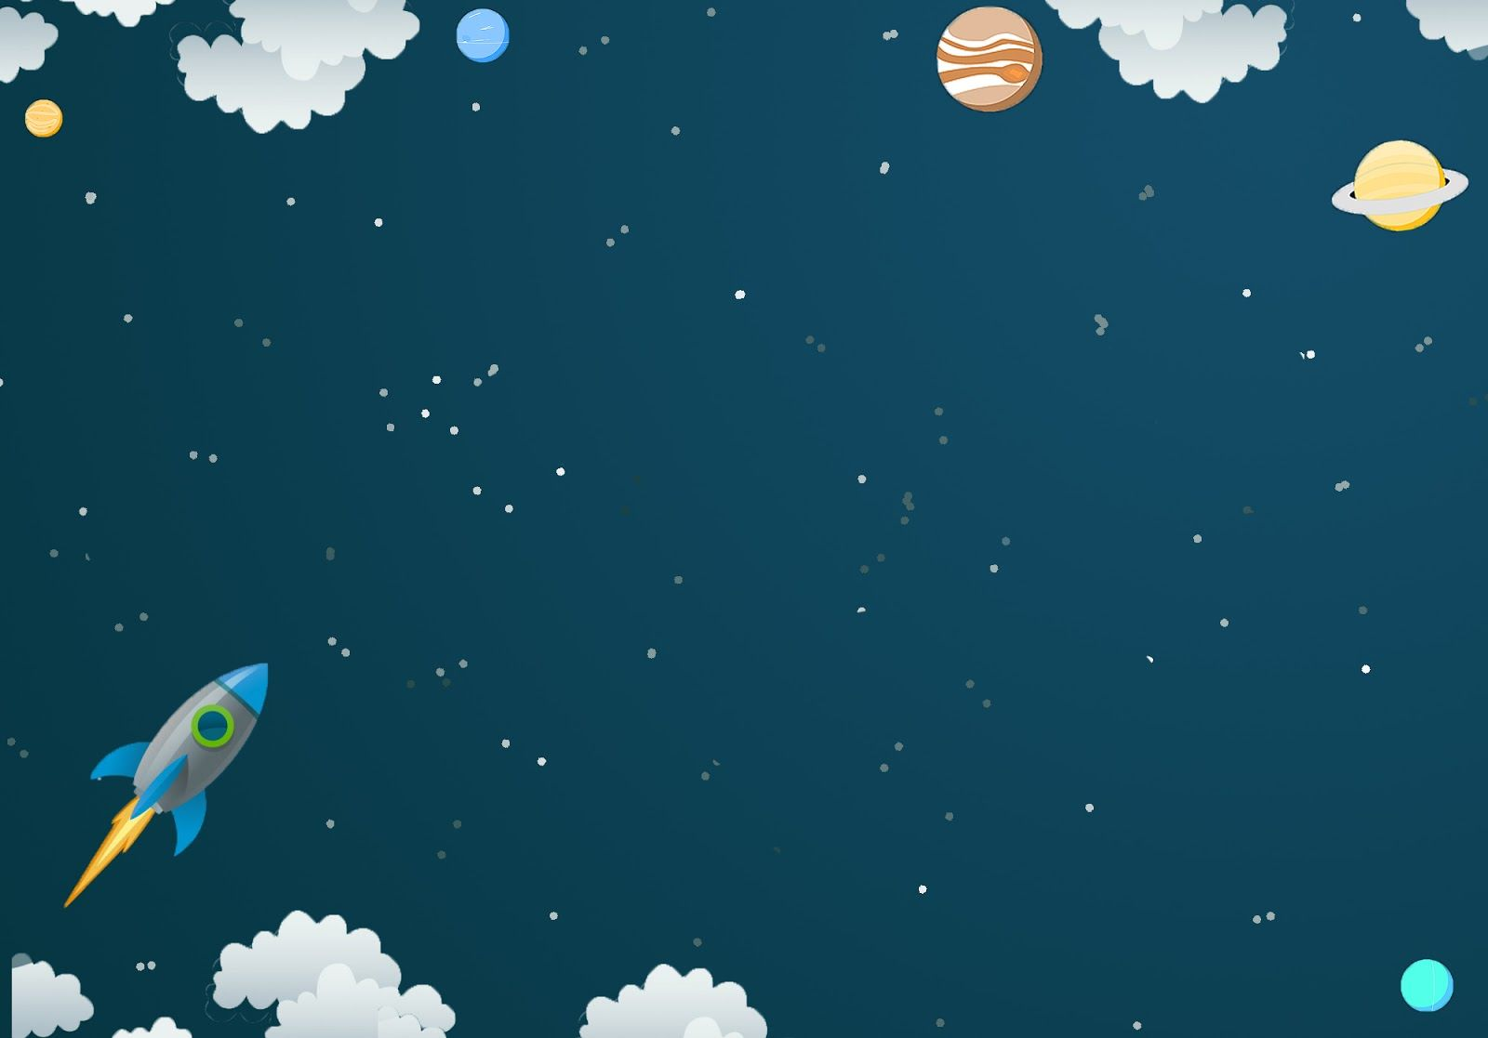
1. Bạn nhỏ vẽ những gì trong bức tranh bầu trời đêm?
Bạn nhỏ vẽ bức tranh bầu trời đêm có sao lung linh, có ông trăng rải ánh vàng đầy ngõ.

Slide 7
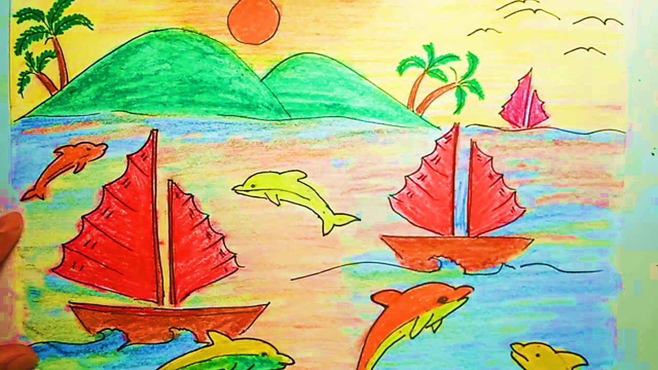
2. Bức tranh cảnh biển của bạn nhỏ có gì đẹp?
Có con thuyền trắng với cánh buồm đỏ thắm đang rẽ sóng ra khơi.

Slide 8
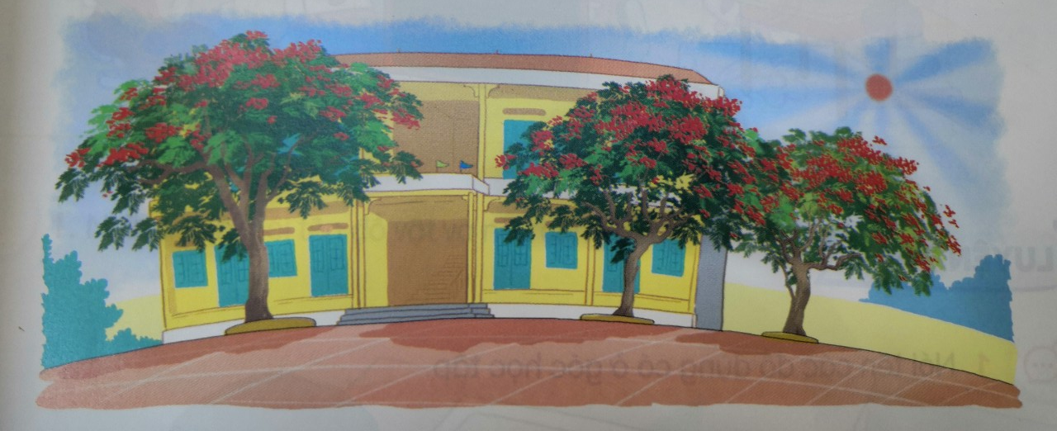
3. Đọc khổ thơ tương ứng với bức tranh dưới đây?
Vẽ cả ông mặt trời
Và những chùm phượng đỏ
Trên sân trường lộng gió
Gọi ve về râm ran.

Slide 9

4. Tìm tiếng cùng vần ở cuối các dòng thơ.
EM HỌC VẼ
Hôm nay trong lớp học
Với giấy trắng, bút màu
Nắn nót em ngồi vẽ
Lung linh bầu trời sao.
Vẽ ông trăng trên cao
Rải ánh vàng đầy ngõ
Vẽ cánh diều no gió
Vi vu giữa trời xanh.
lành
Vẽ biển cả trong lành
Có một con thuyền trắng
Giương cánh buồm đỏ thắm
Đang rẽ sóng ra khơi.
Vẽ cả ông mặt trời
Và những chùm phượng đỏ
Trên sân trường lộng gió
Gọi ve về râm ran.
sao
khơi
cao
trời
ngõ
đỏ
gió
gió
xanh
xanh

Slide 10

LUYỆN ĐỌC LẠI

Slide 11
EM HỌC VẼ
Vẽ biển cả trong lành
Có một con thuyền trắng
Giương cánh buồm đỏ thắm
Đang rẽ sóng ra khơi.
Vẽ cả ông mặt trời
Và những chùm phượng đỏ
Trên sân trường lộng gió
Gọi ve về râm ran.
Hôm nay trong lớp học
Với giấy trắng, bút màu
Nắn nót em ngồi vẽ
Lung linh bầu trời sao.
Vẽ ông trăng trên cao
Rải ánh vàng đầy ngõ
Vẽ cánh diều no gió
Vi vu giữa trời xanh.
(Phan Thị Diên)

Slide 12
EM HỌC VẼ
Vẽ biển cả
Có một con
Giương cánh buồm
Đang rẽ sóng .
Vẽ cả
Và những chùm
Trên sân trường
Gọi ve về .
Hôm nay
Với
Nắn nót
Lung linh .
Vẽ ông trăng
Rải ánh vàng
Vẽ cánh diều
Vi vu .

Slide 13
EM HỌC VẼ
Vẽ
Có
Giương
Đang .
Vẽ
Và
Trên
Gọi .
Hôm
Với
Nắn
Lung .
Vẽ
Rải
Vẽ
Vi .

Slide 14

Luyện tập theo văn bản đọc

Slide 15
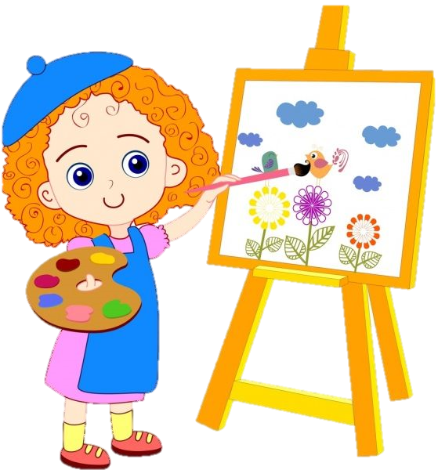
1. Tìm trong bài thơ những từ ngữ chỉ sự vật?
EM HỌC VẼ
Vẽ biển cả trong lành
Có một con thuyền trắng
Giương cánh buồm đỏ thắm
Đang rẽ sóng ra khơi.
Vẽ cả ông mặt trời
Và những chùm phượng đỏ
Trên sân trường lộng gió
Gọi ve về râm ran.
Hôm nay trong lớp học
Với giấy trắng, bút màu
Nắn nót em ngồi vẽ
Lung linh bầu trời sao.
Vẽ ông trăng trên cao
Rải ánh vàng đầy ngõ
Vẽ cánh diều no gió
Vi vu giữa trời xanh.

Slide 16
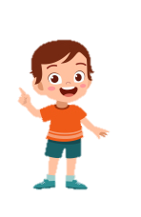
2. Đặt câu nêu đặc điểm với một trong ba từ: lung linh, vi vu, râm ran.
M: Bầu trời sao lung linh.

Slide 17


VẬN DỤNG
Vẽ tranh trang trí góc học tập.
Xem trước bài Tập đọc “Cuốn sách của em”.

Slide 18

CHÀO TẠM BIỆT CÁC CON

